Slide 1

블로그 개발 설계서
With Copilot, Chat GPT

Slide 2
목 차
회원가입
로그인 화면
기본 블로그 화면 --진행중
블로그의 상세 기능
좋아요, 방문자 카운팅
스프링 시큐어티 적용 한 보안

Slide 3
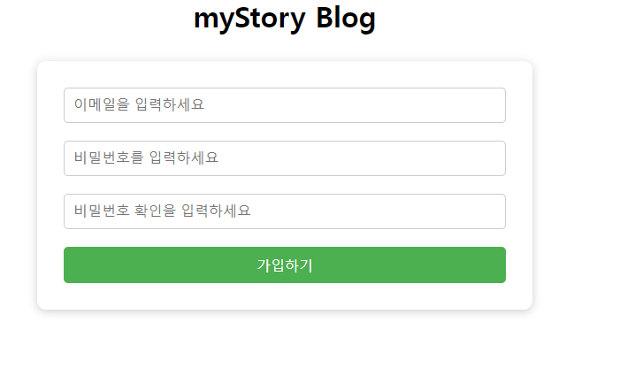
회원가입
기본 회원 가입은 이메일 주소로 가입 하도록 합니다.
2. 가입을 별도로 하지 않고 sns를 이용해
가입 하려면 로그인 화면에서 sns로 로그
인 을 수행하면 됩니다.
3. 향후 이메일 인증을 통한 가입으로 확장해서
개발 도 생각해볼 수 있습니다.

Slide 4
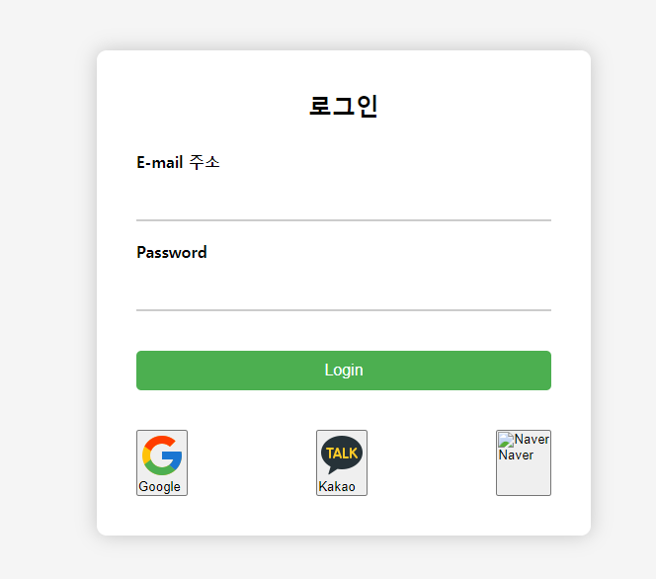
로그인
로그인은 회원가입시 입력한 이메일로
로그인
혹은 SNS를 통한 로그인을 수행할 수 있습
니다.
Naver

Slide 5

로그인 후 블로그 화면
로그인 직후에는 사용자가 최근 글 5개를
최근 쓴 순서대로 썸네일로 보여준다.
(이전 글들은 페이징으로 … 형태로)
2. 사용자가 쓴 글 혹은 공개 가 된 글들을 대상
으로 검색 할 수 있게 검색 기능개발
3. 이웃리스트를 콤보박스 형태로 보여줘서
이웃의 공개된 글을 볼수 있도록 함
별명’s Story
이웃리스트
새글쓰기
기존 글 리스트 5개 페이징으로 보여주기
기존 글쓴게 없으면 기본 이미지 보여주기

Slide 6
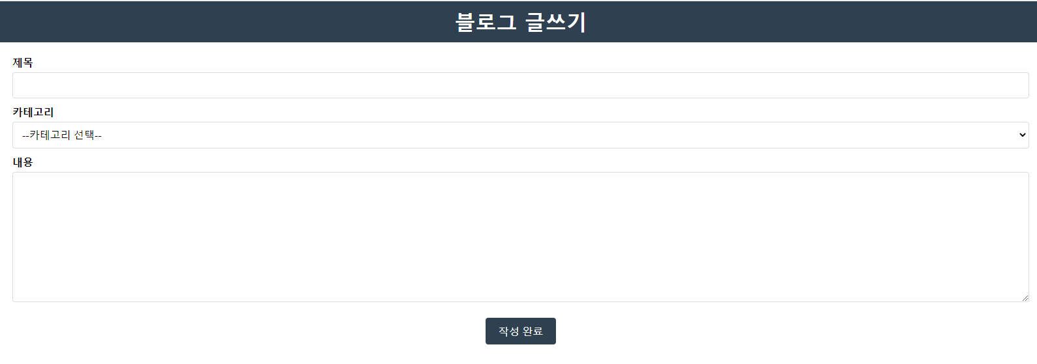

글쓰기 화면
로그인 후 화면에서 글쓰기 버튼을 눌렀을때
글쓰기 화면으로 진입한다.
2. 글쓸때에는 제목과 함께 카테고리를 지정해서
저장이 가능하고
이미지 삽입 버튼을 사용하여 글에는 이미지
삽입도 가능하게 구성

